Slide 1
AWS Lambda Function
Michele Dentella - 1063244

Slide 2
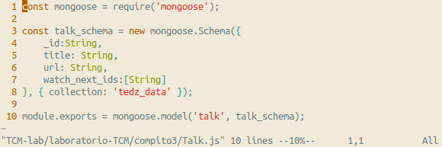
Get_Watch_Next_by_Idx: dati
Talk.js: oggetto nodeJs dove “mappare” il contenuto ricevuto dalla query su mongoDB
campi importanti:
_id : String
watch_next_ids : [String] array di stringhe

Slide 3
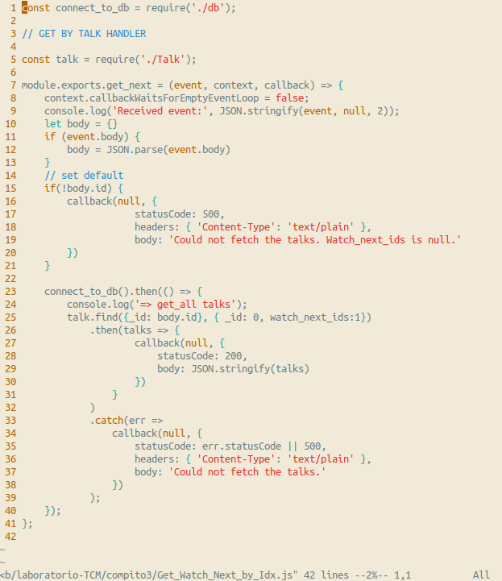
Get_Watch_Next_by_Idx: handler
essenziale lambda function, fortemente basata sulla versione presentata a lezione.
controllo che il campo non sia nullo
query per id ricevuto dalla GET restituisco solo l’array dei watch_next

Slide 4
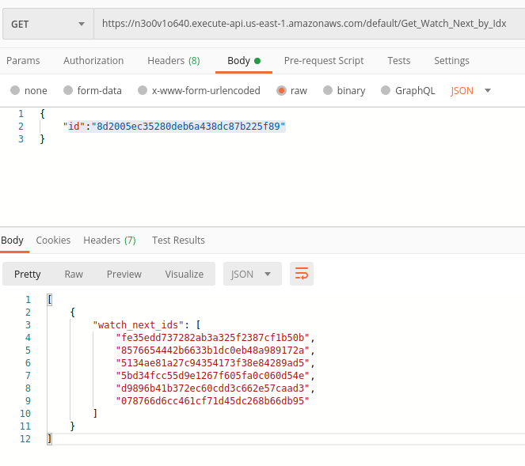
Get_Watch_Next_by_Idx: risultati
GET fatta all’API gateway pubblico
chiedo un id
ricevo un elenco di watch_next

Slide 5
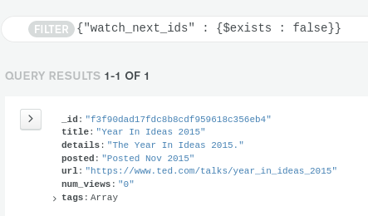
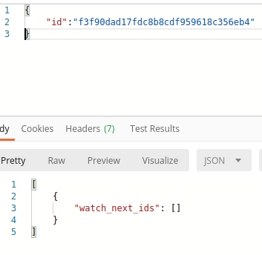
caso particolare: watch_next vuoto
chiedo l’id di un talk che non ha watch_next
risposta corretta: campo watch_next_ids vuoto

Slide 6
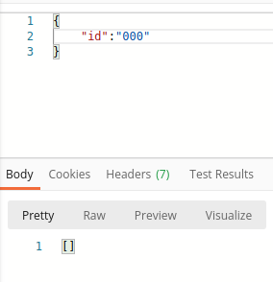
caso particolare: id non valido
riesco a distinguere il caso con id non valido da quello con watch_next vuoto perché la risposta è diversa

Slide 7
esperienza utente/possibili evoluzioni
l’utente finale non utilizzerá direttamente questa funzione.
A seconda di come è pensata l’app finale si possono fare leggere modifiche per ottenere direttamente l’URL del video o il titolo o altre informazioni utili per consigliare l’utente nella visione di altri contenuti

Slide 8
criticità tecniche
difficoltà nel fare debug
nomi simili tra dati/variabili su servizi diversi

